Slide 1


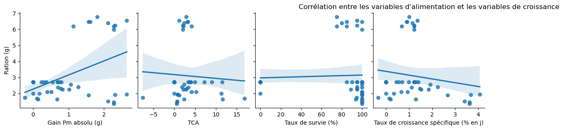
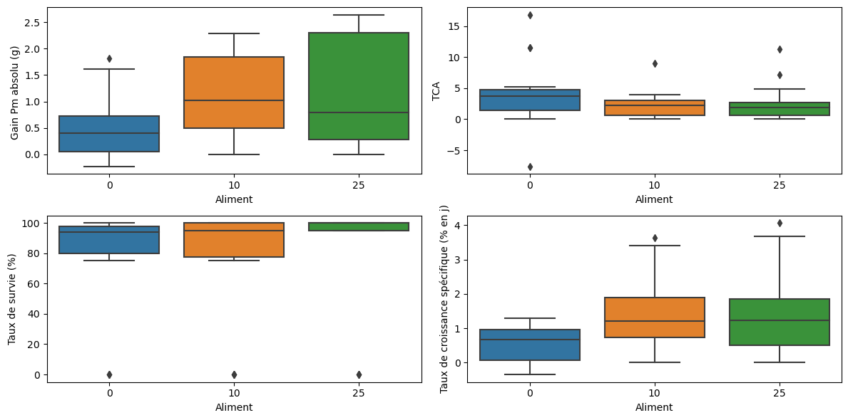
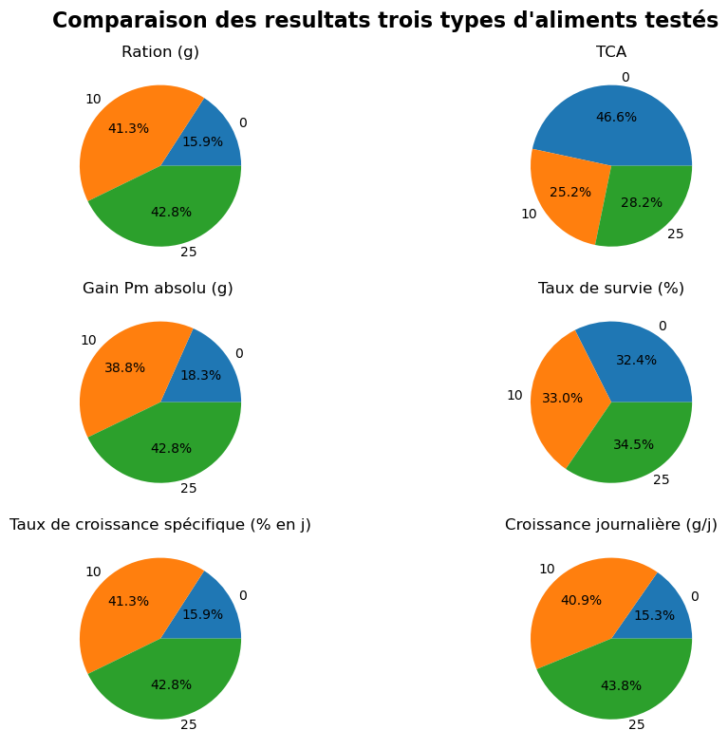
ANALYSE STATISTIQUE DES PARAMÈTRES ZOOTECHNIQUES D’UNE FERME AQUACOLE : OPTIMISATION DE LA PRODUCTION
REPLACE THIS BOX WITH YOUR ORGANIZATION’S
HIGH RESOLUTION LOGO
Serigne Fallou Mbacke NGOM¹; Dr. Mamadou Sileye NIANG²; DIC2-GBB¹
¹Ecole Supérieure Polytechnique de Dakar (ESP),
Introduction
L'aquaculture, qui correspond à la culture des organismes aquatiques, joue un rôle essentiel dans la satisfaction de la demande croissante en produits de la mer. Au Sénégal, l'aquaculture contribue à la sécurité alimentaire, à la création d’emploi et à la croissance économique du pays. Afin de garantir une production durable et rentable, il est crucial de suivre de près l'évolution des paramètres zootechniques, ce qui permet d'optimiser la production dans les fermes aquacoles.
Ce poster présente une analyse statistique des paramètres zootechniques dans le cadre d'une expérimentation menée dans des fermes aquacoles. L'objectif de cette étude est de comprendre l'impact des facteurs d'élevage sur la croissance des poissons et de caractériser l'efficacité d'utilisation des aliments testés. En analysant les données recueillies, nous pourrons identifier les pratiques d'élevage les plus efficaces et formuler des recommandations pour améliorer les performances des fermes aquacoles.
Matériels et Méthodes
Nous avons utilisé des données fournies par notre professeur de technologie aquacole. Ces données sont issues d’une expérimentation menée dans des fermes aquacoles au Sénégal et sont reparties sur quarte fichiers Excel. Les données contiennent des information sur l’alimentation (Ratio alimentaire, Taux de conversion alimentaire, …) et la croissances des poissons (Biomasse, Taux de croissance, Taux de survie, …) pendant la période d’élevage.
1. NETTOYAGE ET ORGANISATION DONNÉES SUR EXCEL :
Elimination variables inutiles;
Elimination individues avec données manquantes;
Création d’un nouveau fichier Excel avec les données d’intérêts bien structurées.
2. ANALYSES STATISTIQUES DONNEES AVEC PYTHON SUR VSCODE:
Vérification de la structure des données;
Calcules statistiques (résumé statistique);
Visualisation de la corrélation entre les variables de nos données.
Résultats
Figure 3: Variation des variables de croissance en fonction du type d’aliment.
Figure 1: Corrélation entre la ratio alimentaire et certaines variables de croissance.
Discussion
Généralement, on note une forte corrélation positive antre la ratio alimentaire et le gain de poids absolu. Par contre, entre la ratio et le taux de croissance spécifique on observe une corrélation négative (figure 1).
Le taux de conversion alimentaire est très élevé avec l’utilisation de l’aliment Local 0 et il est plus faible avec les autres aliments Local 10 et Local 25 (figure 2). Mais sa valeur varie fortement au sein de la population avec des valeurs aberrantes (figure 2).
La croissance des poissons (gain de poids moyen absolu, taux de croissance spécifique, croissance spécifique) est élevée avec les aliments Local 10 et Local 25. Par contre, elle est très faible pour l’aliment Local 0 (figure 2).
Taux de survie reste quasi-constant quelque soit le type d’aliment utilisé.
Même si le taux de croissance reste forte pour les aliments Local 10 et 25, sa valeur varie fortement au sein de la population.
En effet, l’aliment Local 25 donne de meilleurs résultats pour la croissance et la survie des poissons. Les résultats de Local 10 sont proches de ceux obtenus avec Local 25 et Local 0 présente le taux de conversion le plus élevé et la plus faible croissance des poissons.
Parmi les aliments testés, Local 25 donne de meilleur résultats pour la croissance des poissons suivi de l’aliment local 10. La qualité nutritionnelle de l’aliment 0 est a revoir.
Figure 2: Comparaison des résultats obtenus avec les trois type d’aliment.
Conclusions
L'analyse statistique des paramètres zootechniques dans les bacs révèle que l'aliment "Local 25" présente de meilleurs résultats de croissance par rapport à l'aliment "Local 10". En revanche, l'aliment "Local 0" montre des performances de croissance moins favorables. Ces résultats soulignent l'importance de choisir judicieusement les aliments pour optimiser la croissance des animaux dans une exploitation aquacole.
Il faudra aussi évaluer l’impact des autres facteurs environnements sur la croissance des poissons et l’assimilation des aliments.
Contact
SERIGNE FALLOU MBACKE NGOM
Ecole Supérieure Polytechnique de Dakar
Dakar, Sénégal
serignefalloumb.ngom@gmail.com
+221 772226820

